Slide 1

Chào mừng các em !
MÔN: VẬT LÝ 8
GV: PHẠM THỊ THẢNH
TRƯỜNG THCS MỸ ĐỨC

Slide 2

KIỂM TRA BÀI CŨ. ? Em hãy phát biểu định luật về công? Viết công thức tính công? Cho biết các đơn vị có trong công thức?
ĐA:- Định luật về công: Không một máy cơ đơn giản nào cho ta lợi về công. Được lợi bao nhiêu lần về lực thì lại thiệt bấy nhiêu lần về đường đi và ngược lại.
- Công thức:
A = F.s
A là công của lực F (J)
Trong đó:
F là lực tác dụng vào vật (N)
s là quãng đường vật dịch chuyển (m)

Slide 3
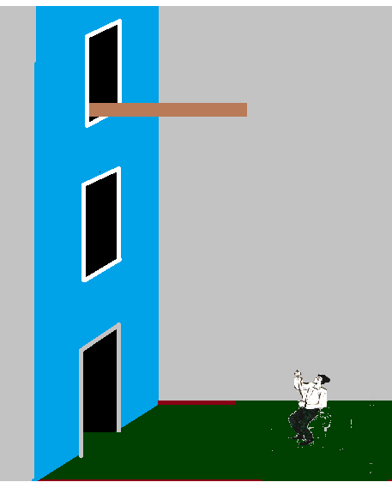
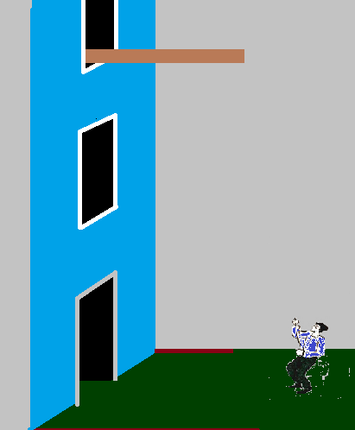
I. AI LÀM VIỆC KHOẺ HƠN?
Trong xây dựng, để đưa các vật nặng lên cao người ta thường dùng dây kéo vắt qua ròng rọc cố định như hình vẽ:
Anh An và anh Dũng dùng hệ thống ròng rọc này để đưa gạch lên tầng 2 cao 4m, mỗi viên gạch đều nặng 16N. Mỗi lần anh An kéo được 10 viên gạch mất 50s. Còn anh Dũng mỗi lần kéo được 15 viên gạch mất 60s.
An
Dũng
Mỗi viên gạch nặng 16N
4m
10
15
C1. Tính công thực hiện của anh An và anh Dũng.

Slide 4


C1: Tính công thực hiện của anh An và anh Dũng.
Tóm tắt
s = h = 4m
P= 16N
n₁ = 10 viên
n₂ = 15 viên
t₁ = 50s
t₂ = 60s
A₁ = ? A₂= ?
Bài giải
- Lực kéo của anh An là:
F₁ = n₁.P = 160 (N)
- Công của anh An thực hiện được là:
A₁= F_{1.}h = 160.4 = 640 (J)
- Lực kéo của anh Dũng là:
F₂ = n₂.P = 15.16 = 240 (N)
Công của anh Dũng thực hiện được là:
A₂ =F₂.h = 240.4 = 960 (J)

Slide 5

(?) Lúc này chúng ta đã biết được ai làm việc khỏe hơn chưa? Vì sao?
Trong các phương án sau đây, có thể chọn những phương án nào để biết ai là người làm việc khỏe hơn ?
Muốn biết ai làm việc khỏe hơn thì chúng ta cùng tìm hiểu các phương án trả lời trong câu hỏi C2
a- So sánh công thực hiện được của hai người, ai thực hiện được công lớn hơn thì người đó khỏe hơn.
b- So sánh thời gian kéo gạch lên cao của hai người, ai làm mất ít thời gian hơn thì người đó khỏe hơn.
c- So sánh thời gian của hai người để thực hiện được cùng một công, ai làm việc mất ít thời gian hơn (thực hiện công nhanh hơn) thì người đó khỏe hơn.
d- So sánh công của hai người thực hiện được trong cùng một thời gian, ai thực hiện được công lớn hơn thì người đó khỏe hơn.

Slide 6

Xét hai phương án so sánh:
c) So sánh thời gian của hai người để thực hiện được cùng một công, ai làm việc mất ít thời gian hơn (thực hiện công nhanh hơn) thì người đó khỏe hơn.
Để thực hiện cùng một công là 1J thì:
Anh An phải mất một thời gian là :
t₁’= = = 0,078 (s)
Anh Dũng phải mất thời gian là :
t₂’ = = = 0,062 (s)
t₁
50
A₁
640
t₂
60
A₂
960
Thấy t’₂ < t’₁. Vậy anh Dũng làm việc khỏe hơn.

Slide 7

d) So sánh công của hai người thực hiện được trong cùng một thời gian, ai thực hiện được công lớn hơn thì người đó khỏe hơn.
Trong cùng một thời gian là 1 giây thì
- Anh An thực hiện được một công là
A₁’= = =12,8 (J)
- Anh Dũng thực hiện một công là :
A₂’= = =16 (J )
t₁
640
A₁
50
A₂
960
60
t₂
Thấy A₂ > A₁. Vậy anh Dũng làm việc khỏe hơn.

Slide 8

C3
Từ kết quả của C2, hãy tìm từ thích hợp cho các chỗ trống của kết luận sau : Anh …………làm việc khỏe hơn vì …....................................................................................
Dũng
để thực hiện cùng một công là 1J thì Dũng mất thời gian ít hơn.
(trong cùng 1s Dũng thực hiện được công lớn hơn.)
II. CÔNG SUẤT:
1. Định nghĩa:
Công thực hiện được trong một đơn vị thời gian được gọi là công suất.
2. Công thức tính công suất:
Trong đó P : là công suất
A: là công. (J)
t: là thời gian thực hiện công. (s)
A
P =
t

Slide 9

III. ĐƠN VỊ CÔNG SUẤT
Đơn vị công suất J/s được gọi là Oát, kí hiệu là W.
1W = 1J/s.
1kW (kilô oát) = 1000W.
1MW (mêga oát) = 1000kW = 1000000 W.

Slide 10


Có thể em chưa biết
Ngoài đơn vị Oát, công suất còn có đơn vị là mã lực (sức ngựa). 1 mã lực Pháp (1CV) xấp xỉ bằng 736W, 1 mã lực Anh (1HP) xấp xỉ bằng 746W.

Slide 11
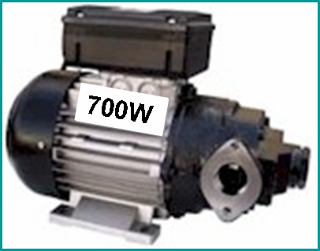
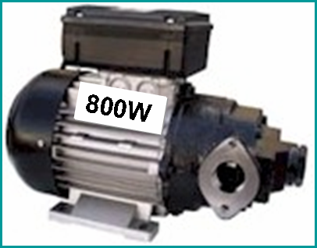
So sánh khả năng làm việc của hai máy
➢ Máy bơm có công suất 700(W) nghĩa là máy có khả năng thực hiện công trong 1 giây là ………..
700(J)
➢ Máy bơm có công suất 700(W) nghĩa là máy có khả năng thực hiện công trong 1 giây là ………..
8000(J)

Slide 12

IV - VẬN DỤNG
C4 Tính công suất của anh An và anh Dũng trong ví dụ ở đầu bài học.
Cho biết
A₁ = 640J
t₁ = 50s
A₂ = 960J
t₂ = 60s
P₁ = ?(W)
P₂ = ?(W)
Bài giải
Công suất làm việc của anh An :
A₁
640
P₁ =
═
= 12,8(W)
t₁
50
Công suất làm việc của anh Dũng :
A₂
960
P₂ =
═
= 16(W)
t₂
60

Slide 13
Để cày một sào đất, người ta dùng trâu cày thì mất 2 giờ, nhưng
nếu dùng máy cày Bông Sen thì chỉ mất 20 phút. Hỏi trâu hay máy
cày có công suất lớn hơn và lớn hơn bao nhiêu lần ?
C5
Cho biết
A₁ = A₂
t₁ = 2 h = 120 phút
t₂ = 20 phút
So sánh
P₁ và P₂
Bài giải
Vì cùng cày một sào đất, nghĩa là công thực hiện của trâu và máy cày là như nhau. Nên Công suất của Trâu cày là:
A₁
A
P₁ =
═
(1)
t₁
120
Công suất của máy cày là
A₂
A
P₂ =
=
(2)
t₂
20
A
P₁
120
20
1
Từ (1) và (2) ta có:
=
=
=
P₂
A
120
6
20
=> 6P₁ = P₂ vậy máy cày có công suất lớn hơn và lớn hơn 6 lần.

Slide 14
* Một con ngựa kéo một cái xe đi đều với vận tốc 9km/h. Lực kéo của ngựa là 200N.
a) Tính công suất của ngựa.
b) Chứng minh rằng P = F.v.
C6
Cho biết
v = 9km/h
F = 200N
Tìm:
a) P = ?
b) Chứng minh:
P = F.v
Bài giải
a) Trong 1 giờ (3 600s) con ngựa kéo xe đi được đoạn đường s = 9km = 9000m.
Công của lực kéo của ngựa trên đoạn đường s là : A = F.s = 200.9 000 = 1 800 000 (J)
Công suất của ngựa :
A
1 800 000 J
P =
=
=
500(W)
t
3600
b) Chứng minh:
A
F.s
v.t
P =
=>
P =
= F.
= F.v
t
t
t

Slide 15



Câu1.Điều nào sau đậy không đúng
khi nói về công suất.
HÕt giê
1
2
3
4
5
6
7
8
9
10
Công suất được xác định bằng công
thực hiện được trong 1 giây
A
✓
Công suất được xác định bằng lực tác dụng trong 1 giây.
B
Công suất được xác định bằng công thức: P = A/t
C
Đơn vị công suất là Jun trên giây (J/s)
D

Slide 16
Câu 2: Công suất là:
A
Đại lượng vectơ.
Quãng đường đi được trong một đơn vị thời gian
B
C
Công của lực cản.
✓
Công thực hiện được trong một đơn vị thời gian
D

Slide 17
Câu 3:Đơn vị nào không phải là đơn vị của
công suất:
A
Jun trên giây (J/s)
B
Oát (W)
C
kW
✓
D
Oát giây (W.s)

Slide 18
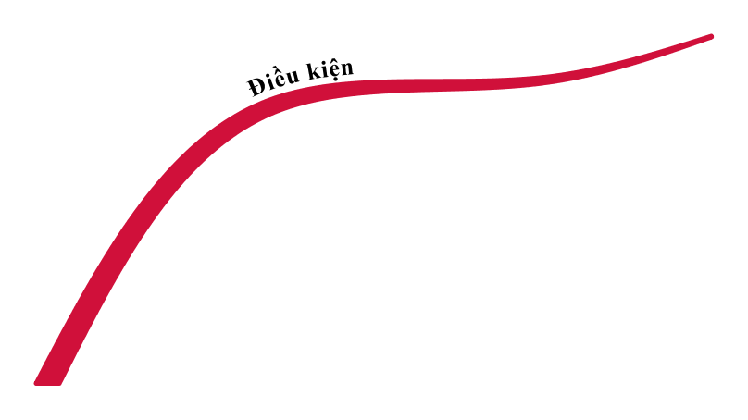
Công suất: là công thực hiện được trong một đơn vị thời gian.
Định nghĩa
A
- Công thức: P =
Công Thức
t
- A là công
Trong đó: - t là thời gian
- P là công suất
CÔNG SUẤT
Đơn vị
Đơn vị của công suất là J/s được gọi là oát, kí hiệu W

Slide 19

GHI NHỚ
Công suất được xác định bằng công thực hiện được trong một đơn vị thời gian.
Công thức tính công suất P = A/t , trong đó: A là công thực hiện được, t là thời gian thực hiện công đó.
Đơn vị công suất là Oát, kí hiệu là W.
1W = 1J/s (Jun trên giây).
1kW(kilô oat ) = 1.000W
1MW(mêga oat) = 1.000.000W

Slide 20

Có thể em chưa biết:
* Công suất của tên lửa đẩy con tàu vũ trụ Phương Đông chở nhà du hành vũ trụ đầu tiên của trái đất Ga-ga-rin, công dân Liên Xô (trước đây) là 15000MW.
* Công suất của con người khi lao động chân tay trong những điều kiện bình thường vào khoảng từ 70 đến 80W. Khi đi bộ, công suất trung bình của người là 300W. Khi chạy thi 100m, công suất của vận động viên có thể lên tới 730W
* Nước ta có nhiều nhà máy thuỷ điện. Hiện nay, nhà máy thuỷ điện Hoà Bình ( cách Hà Nội khoảng 80 km về phía Tây) có công suất lớn nhất là 1 920MW

Slide 21

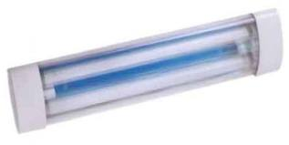
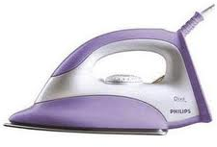
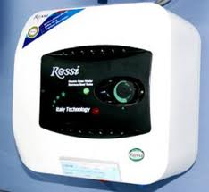
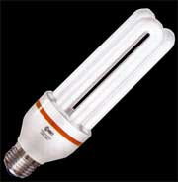
MỘT SỐ ĐỒ DÙNG TRONG GIA ĐÌNH
Đèn Nê-ôn
40W
Đèn Com pact
15W
Bàn là
1000W
Bình tắm nóng lạnh 2500W
Đèn dây tóc 75W
(?) Em có biết ý nghĩa của các số liệu ghi trên các đồ dùng này không?
Là công suất định mức của các dụng cụ điện đó chúng ta sẽ được tìm hiểu kỹ hơn trong môn Công Nghệ lớp 8 và Vật Lý ở lớp 9.

Slide 22

HƯỚNG DẪN VỀ NHÀ
Học bài cũ.
Làm các bài tập trong SBT.
Xem trước bài 16: Cơ năng.

Slide 23

CẢM ƠN
QUÝ THẦY CÔ
VÀ CÁC EM HỌC SINH

